Slide 1
Правила проведения эффективного совещания
(или «Как сделать так, чтобы никто не заснул?»)
г. Стрежевой
Суворова Екатерина Михайловна

Slide 2
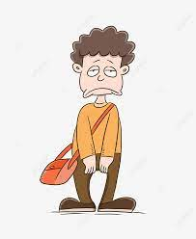
Эмоциональный
якорь
3
6
2
1
7
5
4
Мастер-класс «Правила проведения эффективного совещания», Суворова Е.М.

Slide 3
Начнём с
приятного
Мастер-класс «Правила проведения эффективного совещания», Суворова Е.М.

Slide 4
Игра «Я лучший…»
Я могу стать наставником! | Я могу написать информацию для школьного сайта или статью в газету | Я могу организовать экскурсию или благотворительную акцию
Я – человек, который любит заниматься творчеством | Я могу поделиться опытом работы на семинаре, конференции | Я – генератор идей к любому мероприятию!
Мастер-класс «Правила проведения эффективного совещания», Суворова Е.М.

Slide 5
«Последний звонок»
«Неделя добра»
«Дни славянской письменности и культуры» (доклады педагогов, доклады учащихся, поделки, рисунки, творческие номера)
Мастер-класс «Правила проведения эффективного совещания», Суворова Е.М.

Slide 6
«Последний звонок»
«Неделя добра»
«Дни славянской письменности и культуры» (доклады педагогов, доклады учащихся, поделки, рисунки, творческие номера)
Я могу стать наставником! | Я могу написать информацию для школьного сайта или статью в газету | Я могу организовать экскурсию или благотворительную акцию
Я – человек, который любит заниматься творчеством | Я могу поделиться опытом работы на семинаре, конференции | Я – генератор идей к любому мероприятию!
Мастер-класс «Правила проведения эффективного совещания», Суворова Е.М.

Slide 7
Мероприятие
Ответственный за подготовку и контроль:
№ п/п | Наименование мероприятия (акция, урок, конкурс, конференция и т.п.) | Педагоги-участники (роль) | Обучающиеся-участники (ФИО, класс) | Согласование темы / содержания работы | Направление заявки для участия в мероприятии | Привлеченные организации | Промежуточный контроль выполнения |  | Итоговый контроль (дата, место) | Дата, время и место выступления / проведения меропритяия | Подготовка материала к размещению на сайте и сообществах | Примечание (рекомендации)
 |  |  |  |  |  |  | Дата / содержание контроля | Дата / содержание контроля
1 |  |  |  | Дата: | Дата: |  | Дата: | Дата: |  |  | Дата: ФИО:
 | Отметка о выполнении
2 |  |  |  | Дата: | Дата: |  | Дата: | Дата: |  |  | Дата: ФИО:
 | Отметка о выполнении
3 |  |  |  | Дата: | Дата: |  | Дата: | Дата: |  |  | Дата: ФИО:
 | Отметка о выполнении
4 |  |  |  | Дата: | До (дата): |  | Дата: | Дата: |  |  | Дата: ФИО:
 | Отметка о выполнении
5 |  |  |  | Дата: | Дата: |  | Дата: | Дата: |  |  | Дата: ФИО:
 | Отметка о выполнении
Мастер-класс «Правила проведения эффективного совещания», Суворова Е.М.

Slide 8
Неделя добра
Мероприятие
Ответственный за подготовку и контроль:
№ п/п | Наименование мероприятия (акция, урок, конкурс, конференция и т.п.) | Педагоги-участники (роль) | Обучающиеся-участники (ФИО, класс) | Согласование темы / содержания работы | Направление заявки для участия в мероприятии | Привлеченные организации | Промежуточный контроль выполнения |  | Итоговый контроль (дата, место) | Дата, время и место выступления / проведения меропритяия | Подготовка материала к размещению на сайте и сообществах | Примечание (рекомендации)
 |  |  |  |  |  |  | Дата / содержание контроля | Дата / содержание контроля
1 |  |  |  | Дата: | Дата: |  | Дата: | Дата: |  |  | Дата: ФИО:
 | Отметка о выполнении
2 |  |  |  | Дата: | Дата: |  | Дата: | Дата: |  |  | Дата: ФИО:
 | Отметка о выполнении
3 |  |  |  | Дата: | Дата: 16.04.2023 |  | Дата: | Дата: |  |  | Дата: ФИО:
 | Отметка о выполнении
4 |  |  |  | Дата: | До (дата): |  | Дата: | Дата: |  |  | Дата: ФИО:
 | Отметка о выполнении
5 |  |  |  | Дата: | Дата: |  | Дата: | Дата: |  |  | Дата: ФИО:
 | Отметка о выполнении
Иванов И.И.
Акция «От сердца к сердцу»
Петрова НИ
8А класс
Благотвори-тельный фонд Томской области
20.04.2023
21.04.2023
11.40
22.04.2023
Петрова НИ
15.04.2023
Акция «Жителям города о благотворительности»
Иванов ИИ
11А класс:
Иванов АА, Курочка ДИ
Свирин ТМ
Благотвори-тельный фонд Томской области
27.04.2023
29.04.2023
13.00
Площадь Победы
30.04.2023
Иванов ИИ
15.04.2023
20.04.2023
памятки
23.04.2023
Вопросы, речь
Сбор кормов для собак и кошек
Некрасова СС
8-11 классы
15.04.2023
Пункты передержки собак и кошек г. Стрежевого
20.04.2023
Информация
в чаты
24.04.2023
Информация
в чаты
27.04.2023
28.04.2023
12.00
29.04.2023
Некрасова СС
Мастер-класс «Правила проведения эффективного совещания», Суворова Е.М.

Slide 9
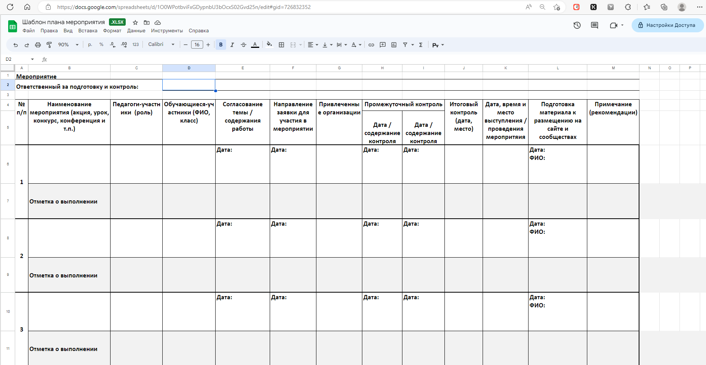
Google-таблицы
Мастер-класс «Правила проведения эффективного совещания», Суворова Е.М.

Slide 10
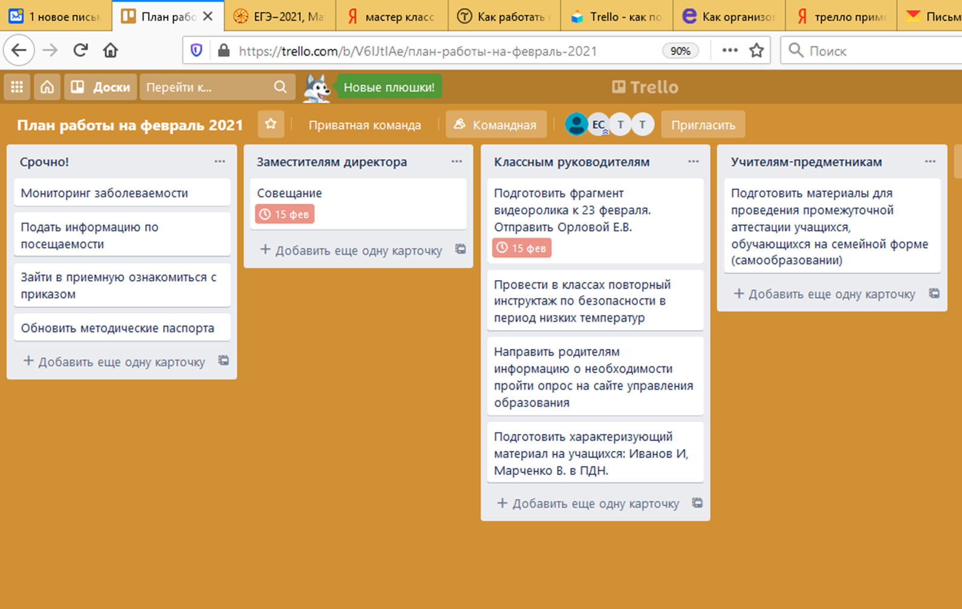
Trello.com
Мастер-класс «Правила проведения эффективного совещания», Суворова Е.М.

Slide 11
Правила проведения эффективного совещания
(или «Как сделать так, чтобы никто не заснул?»)
г. Стрежевой
Суворова Екатерина Михайловна

